Slide 1
Муниципальное бюджетное образовательное учреждение «Гимназия № 2» имени М. Грачева
Формирование экологической культуры дошкольников
Подготовила:
воспитательМишкина Е.М.
Балашиха

Slide 2
Все хорошее в людях из детства!
Как истоки добра пробудить?
Прикоснуться к природе всем сердцем:
Удивиться, узнать, полюбить!
Мы хотим, чтоб земля расцветала,
И росли, как цветы, малыши,
Чтоб для них экология и природа стала
Не наукой, а частью души!
(А. В. Смирнова)

Slide 3
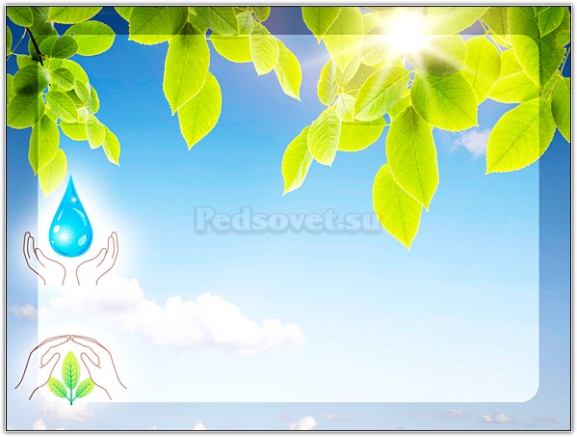
Цель: Совершенствование работы в детском саду по формированию у дошкольников основ экологической культуры.
Задачи:
1. Систематизировать работу по экологическому воспитанию.
2. Укрепить усвоение детьми элементарных норм поведения по отношению к живой природе.
3. Развить творческий потенциал педагогов и родителей.

Slide 4
На современном этапе развития общества возрастает значимость экологически воспитанной личности, что предполагает формирование экологической культуры уже с дошкольного возраста.
В теории дошкольной педагогики складывается системный подход к решению проблем формирования экологической культуры дошкольников, разрабатываются содержание и технологии.
Именно в дошкольном возрасте закладываются этические принципы отношения к природе. Целью экологического образования дошкольников является воспитание экологической культуры, т.е. выработка навыков гуманно действенного и эмоционально-чувственного взаимодействия с природными объектами; понимание детьми элементарных взаимосвязей, существующих в природе, и особенностей взаимодействия человека с ней.

Slide 5
Почему экологическое воспитание необходимо начинать с дошкольного возраста? Релаксация.

Slide 6
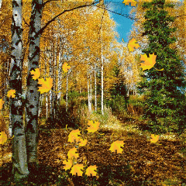

Slide 7
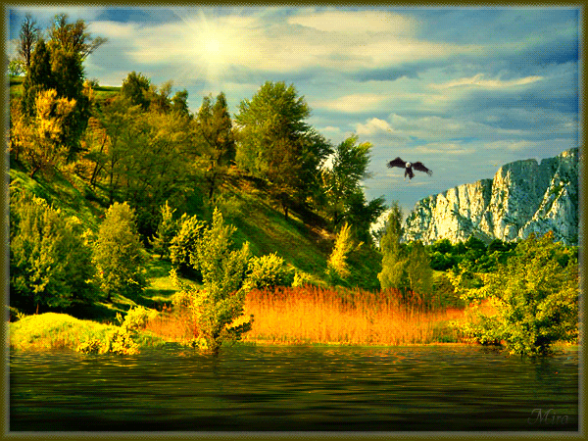

Slide 8
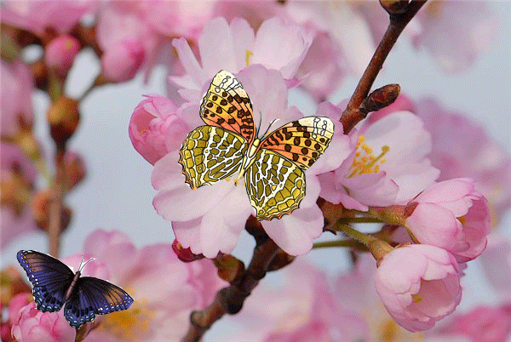

Slide 10
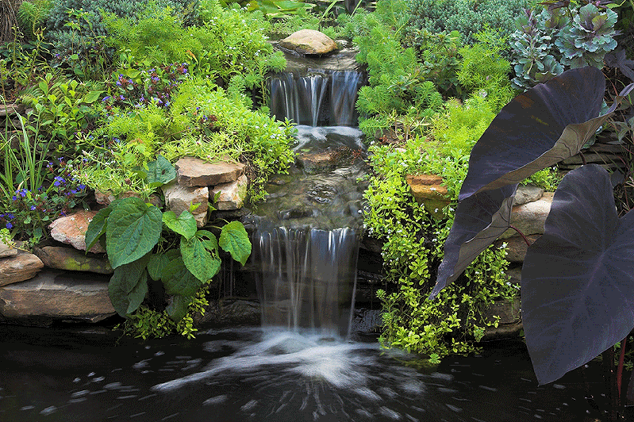

Slide 12
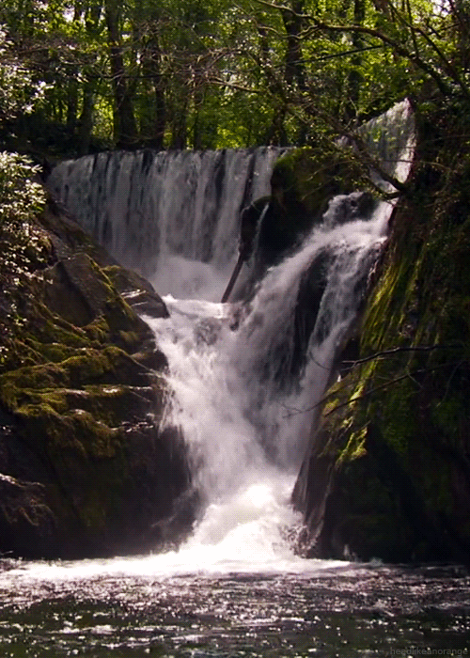

Slide 13
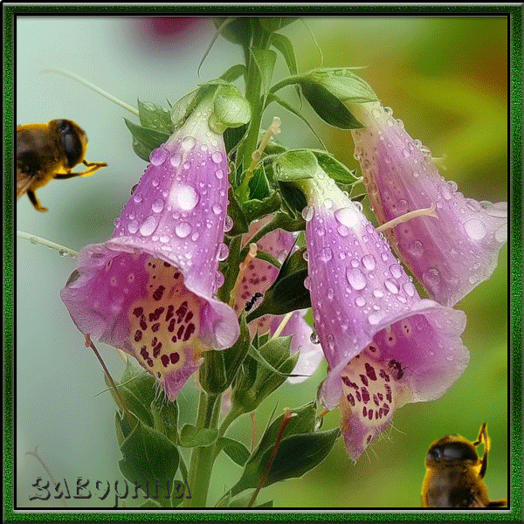

Slide 14
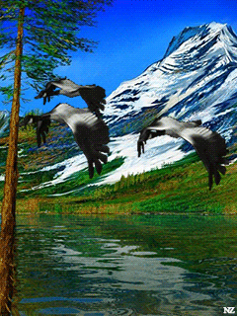

Slide 16
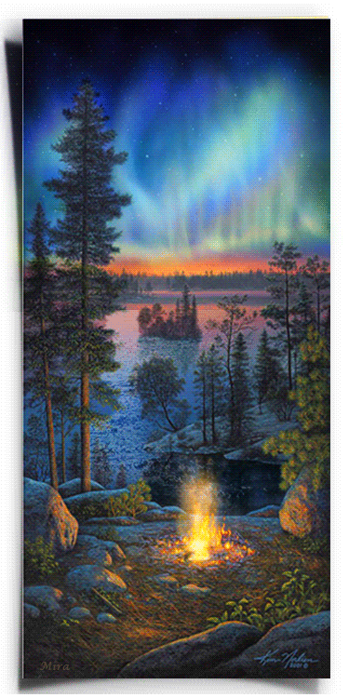

Slide 18
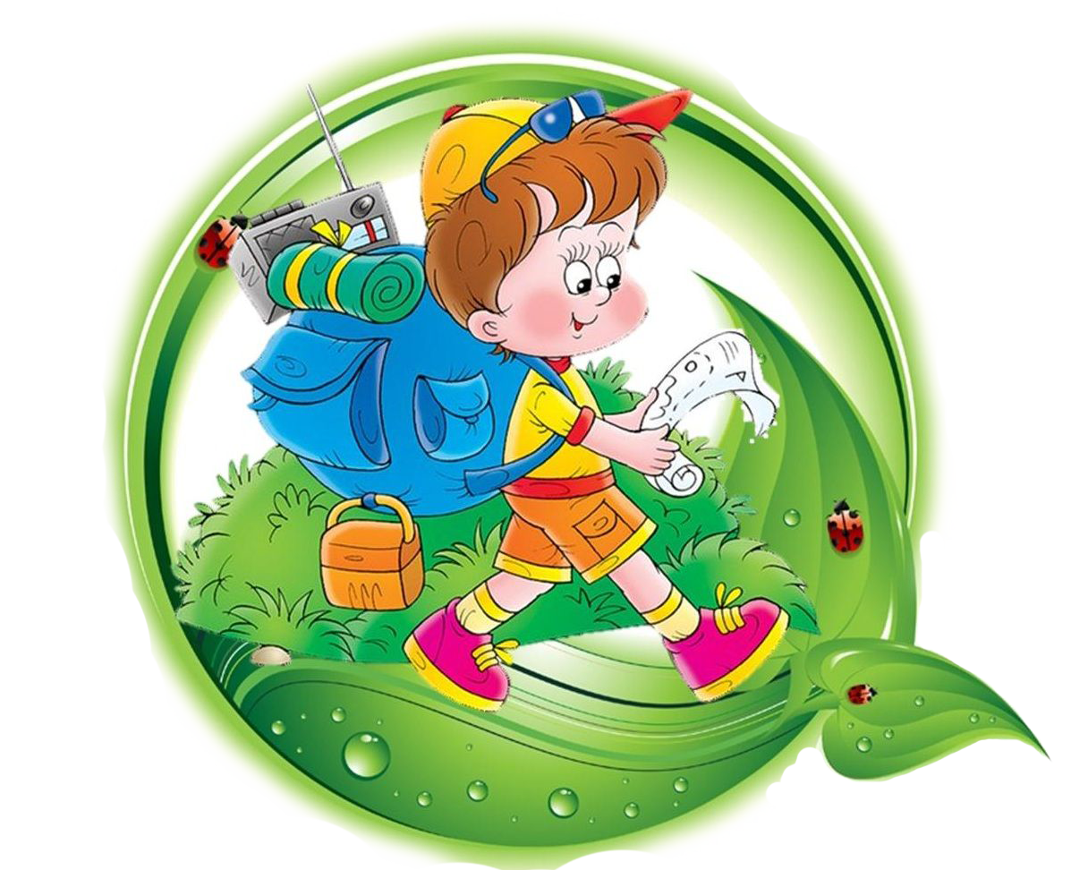
«Природа и ребенок»

Slide 20
Особую роль природы в развитии познания подчеркивал К. Д. Ушинский. Он считал логику природы самой доступной, наглядной и полезной для ребенка.

Slide 22
Дошкольный возраст – самоценный этап в развитии экологической культуры человека. В этот период закладываются основы личности, в том числе позитивное отношение к природе, окружающему миру.

Slide 24
«Экологический серпантин»

Slide 25
1.Что подразумевается под экологическим воспитанием дошкольников?

Slide 26
– воспитание гуманного отношения к природе (нравственное воспитание); – формирование системы экологических знаний и представлений (интеллектуальное развитие); – развитие эстетических чувств (умения увидеть и прочувствовать красоту природы, восхититься ею, желания сохранить её); – участие детей в посильной для них деятельности по уходу за растениями и животными, по охране и защите природы; – экологическое воспитание – это система, направленная на формирование, начал экологической культуры и развитие экологической культуры у детей и взрослых; – система экологического воспитания – это создание условий, определенное содержание, методы и формы работы с детьми и родителями.

Slide 27
2. Почему на ваш взгляд, экологическое воспитание необходимо начинать с дошкольного возраста?

Slide 28
Дошкольный возраст – наиболее благоприятный период экологического воспитания. Именно в этом возрасте накапливаются яркие, образные эмоциональные впечатления, первые природоведческие представления, закладывается фундамент правильного отношения к окружающему миру и ценностной ориентации в нем. Любовь к природе, сознательное, бережное и заинтересованное отношение к ней каждого человека должны воспитываться с раннего детства в семье и детском саде.

Slide 29
3.Какова роль педагога в экологическом воспитании дошкольника?

Slide 30
Экологическое воспитание дошкольников должен осуществлять педагог, который сам владеет знаниями в области экологии, сам любит природу и заботится о ней. Он преподносит комплекс экологических знаний в доступной, увлекательной форме на основе принципа развивающего обучения и направленного на развитие личности ребенка. Учитывает интерес и возрастные особенности.

Slide 31
4.В каких видах деятельности детей возможно закрепление экологических знаний?

Slide 32
– сюжетно-ролевая игра, отражающая различные события в природе или деятельность взрослых; – практическая деятельность по созданию или поддержанию условий для живых объектов в зеленой зоне детского сада (труд в природе), а также деятельность по восстановлению предметов (починка игрушек, книг); – детское творчество на основе впечатлений от природы или деятельности людей в природе; – общение с природой, контакт с объектами растительного и животного мира; – экспериментирование: практическая познавательная деятельность с объектами природы; – речевая деятельность (вопросы, сообщения, участие в беседе, диалоге); обмен информацией, впечатлениями, уточнение представлений о природе с помощью слова; – наблюдение (самостоятельная познавательная деятельность), обеспечивающее получение информации о природе и деятельности людей в природе; – просмотр книг, картин, телепередач природоведческого содержания деятельность, способствующая получению новых и уточнению имеющихся представлений о природе; – проектная деятельность.

Slide 33
5.Хочу всё знать!

Slide 34
6. «Бюро погоды»

Slide 35
Обилие снега в январе – это к……. Поздний расцвет рябины – это к……. Обильная роса на траве – это к……. Синичка с утра начинает пищать –это к…. Клевер складывает листочки –это к……. Много ягод –это к……. Лягушки квакают –это к……. Если молния сверкает раннею весною, а грома не слышно –это к…….

Slide 36
7. Решение педагогических ситуаций.

Slide 37
1. Юля шла домой из детского сада через парк, засаженный кустами смородины, и громко рассказывала маме, как они всей группой поливали их здесь. Но мать была занята собственными мыслями. — Почему ты меня не слушаешь? — спросила Юля и вырвала руку. — Это еще что за капризы?! — вспыхнула мать и, сломав молодую ветку смородины, хлестнула ею девочку. А потом зло бросила: — Кому нужны твои хлопоты, это же просто детская игра! Без тебя хватит охранников природы. Какие негативные последствия могут быть у поступка матери?

Slide 38
2. На участке детского сада девочки играют в магазин и пополняют ассортимент «продуктов», обрывая растения: стручки желтой акации - «бобы», головки ромашки – «конфеты» и т. д. Подошла Светлана Петровна и похвалила: «Молодцы! Хорошо придумали! » Назовите ошибки воспитателя. Как бы вы поступили в данной ситуации?

Slide 39
Воспитание заботливого отношения к окружающей природной среде у детей раннего возраста закладывается в семье и продолжает формироваться в дошкольные годы в детском саду. В «Программе от рождения до школы» воспитание у дошкольников любви и бережного отношения к природе предусмотрено особым разделом.

Slide 40
В дошкольном возрасте дети наблюдают явления природы. Они умеют устанавливать причинно-следственные связи между природными явлениями. Дети углубляют и конкретизируют представления об условиях жизни растений и животных; о том, что человек – часть природы. Дети должны вести себя так, чтобы не нанести вред природе и своему организму.
Дошкольники расширяют и уточняют представления о растениях (деревья, кустарники, травянистые растения; растения леса, луга, сада; лесные ягоды, грибы, комнатные растения). Они знакомятся с некоторыми способами вегетативного размножения комнатных растений: черенками, листьями, усами.
В экологическом образовании дети учатся устанавливать связи между состоянием растения и условиями окружающей среды, выявлять причины происходящих изменений (листья высохли – недостаточно воды; листья бледнеют – не хватает света; растение слабое, растет медленно – не хватает питательных веществ) .
В дошкольном возрасте дети знакомятся с дикими животными и их повадками. Они учатся называть некоторых животных, обитающих в близлежащей климатической зоне, нашей стране и других странах. У дошкольников должны быть сформированы представления о том, что в природе нет вредных особей. Все существующие живые организмы нужны для поддержания природного равновесия.

Slide 41
ВСЕМ СПАСИБО ЗА ВНИМАНИЕ!

